Slide 1
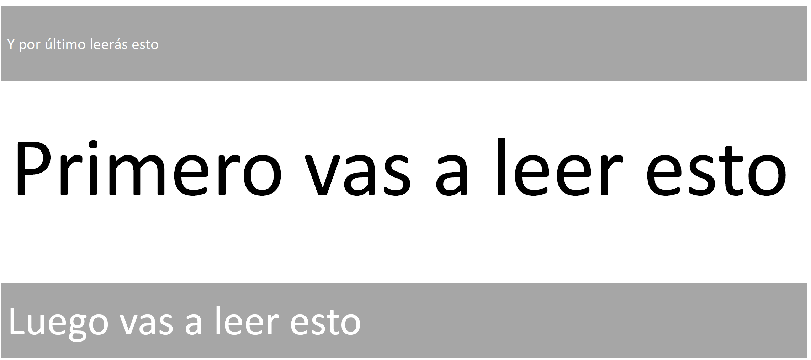

Slide 2
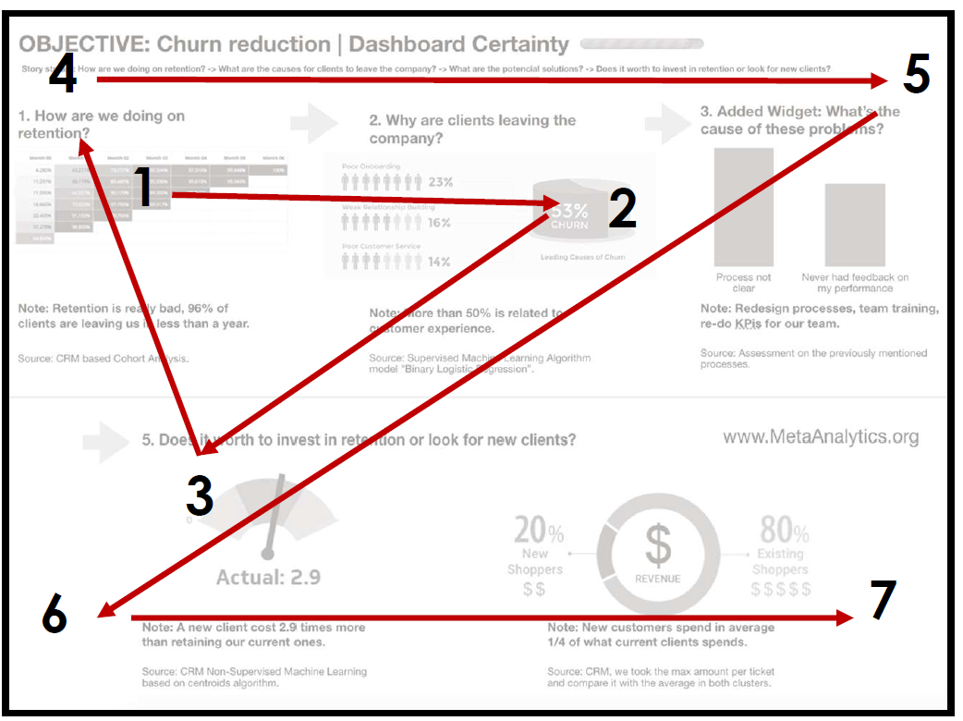

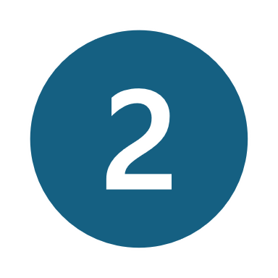
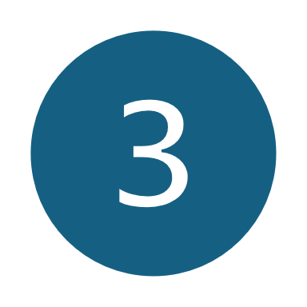
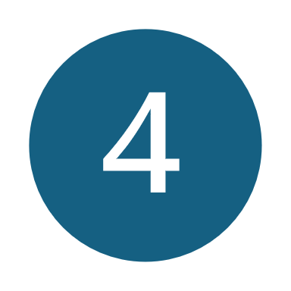
Algunos patrones de lectura
¿Qué es el Patrón Z?
El Patrón Z describe el recorrido visual que los ojos suelen seguir al leer contenido en una página:
de izquierda a derecha y de arriba hacia abajo, formando una trayectoria en forma de "Z".
Secuencia del Patrón Z:
Primera línea horizontal: Los ojos escanean inicialmente de la esquina superior izquierda a la superior derecha, creando una línea horizontal imaginaria.
Línea diagonal descendente: Luego, los ojos se mueven hacia abajo en diagonal hacia la esquina inferior izquierda de la página visible.
Segunda línea horizontal: Finalmente, los ojos recorren de nuevo hacia la derecha, formando una segunda línea horizontal.
Cuando los ojos realizan este recorrido, se crea una trayectoria visual en forma de "Z".
Consideraciones del Patrón Z:
No siempre sigue una forma rígida de "Z": El número de ángulos o desviaciones en el patrón puede variar dependiendo del diseño del contenido.
Este modelo es útil para guiar la atención del lector hacia elementos clave en un diseño, asegurando que la información más importante se coloque estratégicamente en los puntos principales del recorrido visual.

Slide 3
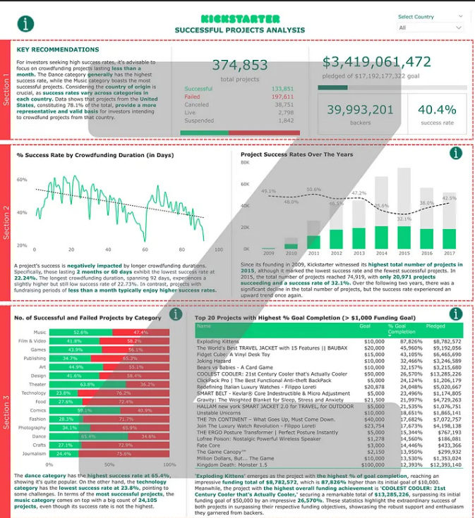
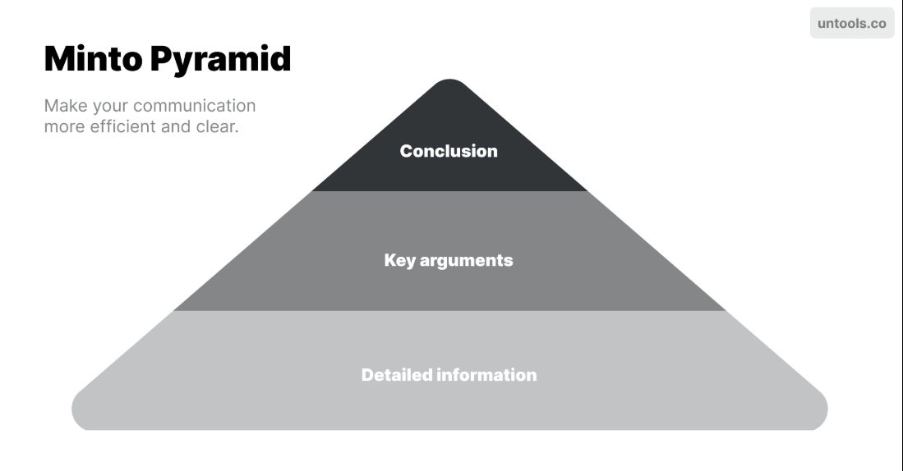
Pirámide de Minto
Sección 1: Recomendaciones clave
Sección 2: Análisis detallado de la tasa de éxito
Sección 3: Comparativa de proyectos exitosos y fallidos

Slide 4

Atributos preatentivos
Son propiedades que facilitan la comprensión visual del usuario, sin que este tenga que procesar conscientemente todos los datos en su memoria a corto plazo, lo que implicaría un mayor esfuerzo.
Generalmente se definen 4 atributos que son:
Color
Forma
Movimiento
Posicionamiento Espacial
Al aprovechar estas propiedades en las visualizaciones, se puede ayudar a los usuarios a descubrir patrones o información inesperada dentro de los datos.
Conclusión
El procesamiento preatencional no requiere esfuerzo consciente por parte del usuario.
Este proceso automático, resulta extremadamente útil en el diseño de visualización de información, ya que permite captar la atención sin requerir intervención activa del espectador.
Esto, a su vez, facilita la representación de conjuntos de datos complejos que deben ser procesados en la memoria a corto plazo.
https://www.interaction-design.org/literature/article/preattentive-visual-properties-and-how-to-use-them-in-information-visualization

Slide 5
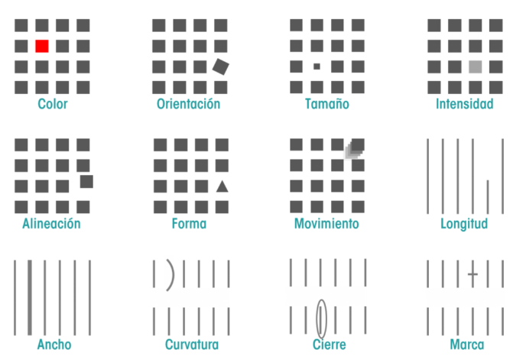
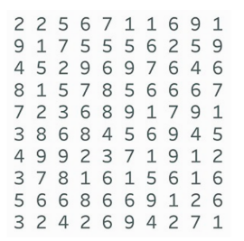
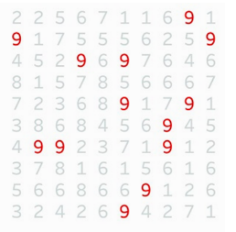
Atributos preatentivos
Cada gráfico que creamos (en cualquier herramienta) utiliza atributos preatentivos.
Debemos tomar decisiones de diseño de manera intencional para resaltar los datos más importantes y evitar que el resto de la información compita por la atención del usuario.
Al desarrollar una visualización, es importante decidir qué propiedades se utilizarán para representar cada atributo del conjunto de datos.
Este proceso se conoce como mapeo visual.
Sin embargo, no existe un reglamento universal sobre qué combinación de atributos es más efectiva para cada grupo de usuarios. Por lo tanto, es recomendable realizar pruebas con el público objetivo para evaluar su efectividad.

Slide 6
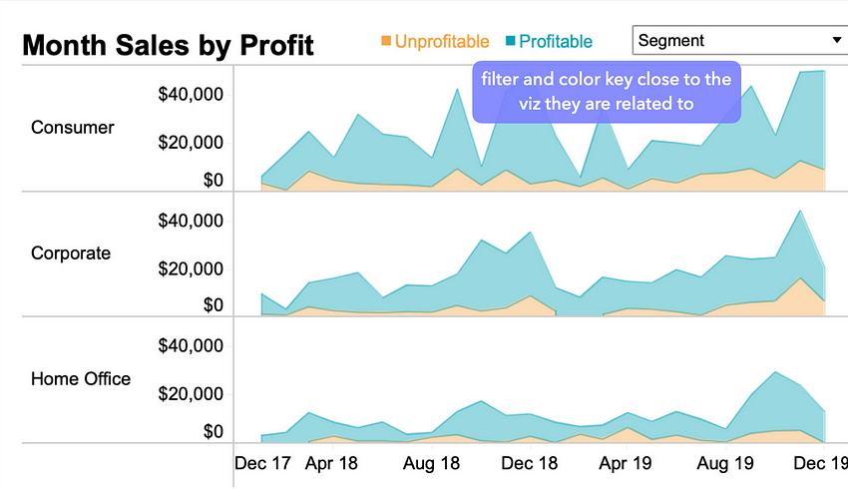
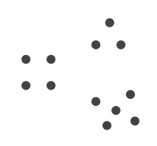
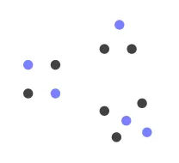
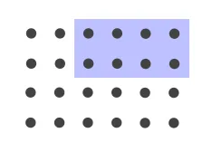
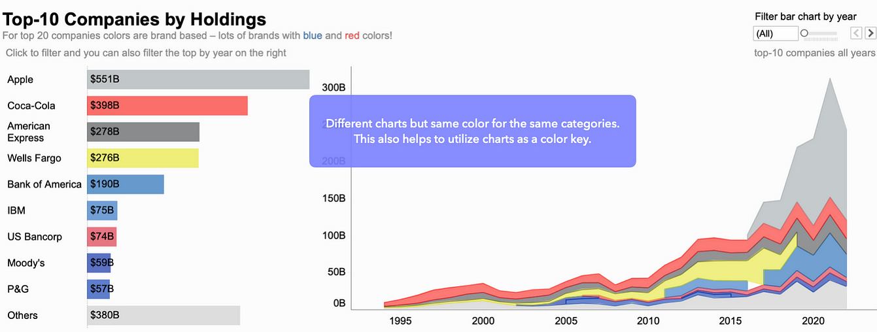
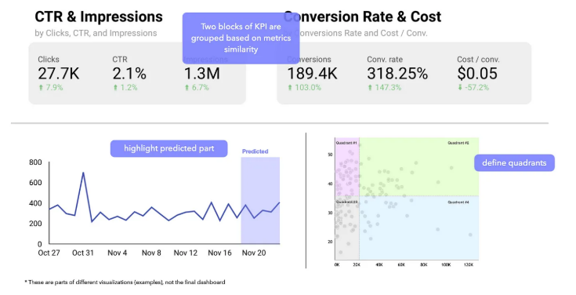
Principios de Gestalt
PROXIMIDAD
SIMILITUD
ENVOLVIMIENTO
Aplicación:
Coloca los elementos relacionados en la visualización más cerca unos de otros.
Títulos cerca de los gráficos correspondientes.
Las claves de color (leyendas) cerca de los gráficos que utilizan esos colores.
Filtros/ajustes cerca de los gráficos que influyen.
Aplicación:
Usa el color para agrupar elementos similares, como en un gráfico de dispersión.
Dirige la atención hacia elementos clave mediante el color.
Aplicación:
Agrupar gráficos con el mismo fondo, como tarjetas KPI.
Resaltar partes especificas del gráfico, como valores predichos en un gráfico de dispersión.

Slide 7
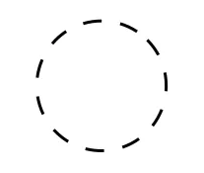
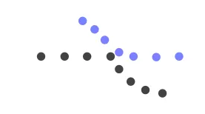
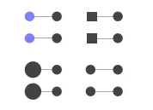
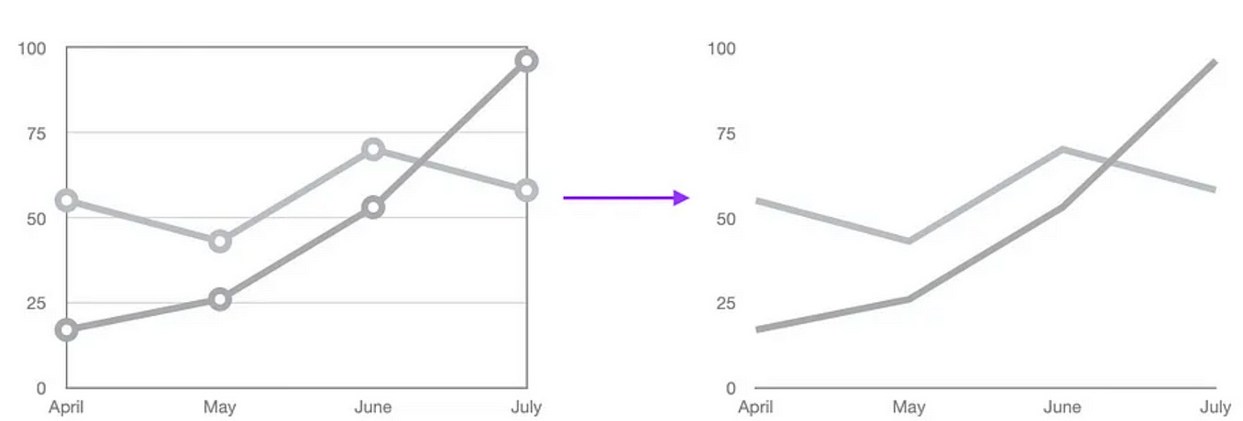
Principios de Gestalt
CIERRE
CONTINUIDAD
CONEXIÓN
Aplicación:
Eliminar líneas de cuadrícula, separadores y otros elementos innecesarios para mantener los gráficos sencillos y legibles.
Aplicación:
Organizar gráficos de barras de mayor a menor, o gráficos de tiempo de pasado a futuro.
Asegurarse de que los títulos, leyendas y otros elementos visuales estén alineados correctamente.
Aplicación:
En gráficos de redes y líneas, las conexiones entre puntos revelan patrones o agrupamientos.

Slide 8

Caso de éxito de DataViz en Planificación & Análisis Financiero

